Slide 1




Cánh diều
Tin học ứng dụng 11
CHÀO MỪNG CẢ LỚP
QUAY TRỞ LẠI MÔN TIN HỌC!
Lớp 11

Slide 2


Cánh diều
Khởi động
Tin học ứng dụng 11
KHỞI ĐỘNG
Em hãy nhắc lại:
1. Để tạo ảnh động cần thực hiện lệnh nào?
2. Nêu các bước cơ bản để làm phim hoạt hình

Slide 3
Cánh diều
Tin học ứng dụng 11
BÀI 7:
THỰC HÀNH TỔNG HỢP

Slide 4

NỘI DUNG BÀI THỰC HÀNH
01
02
Thực hành chỉnh sửa ảnh và tạo ảnh động
Thực hành tạo phim hoạt hình

Slide 5

Cánh diều
Tin học ứng dụng 11
NHIỆM VỤ 1:
THỰC HÀNH CHỈNH SỬA ẢNH VÀ TẠO ẢNH ĐỘNG

Slide 6


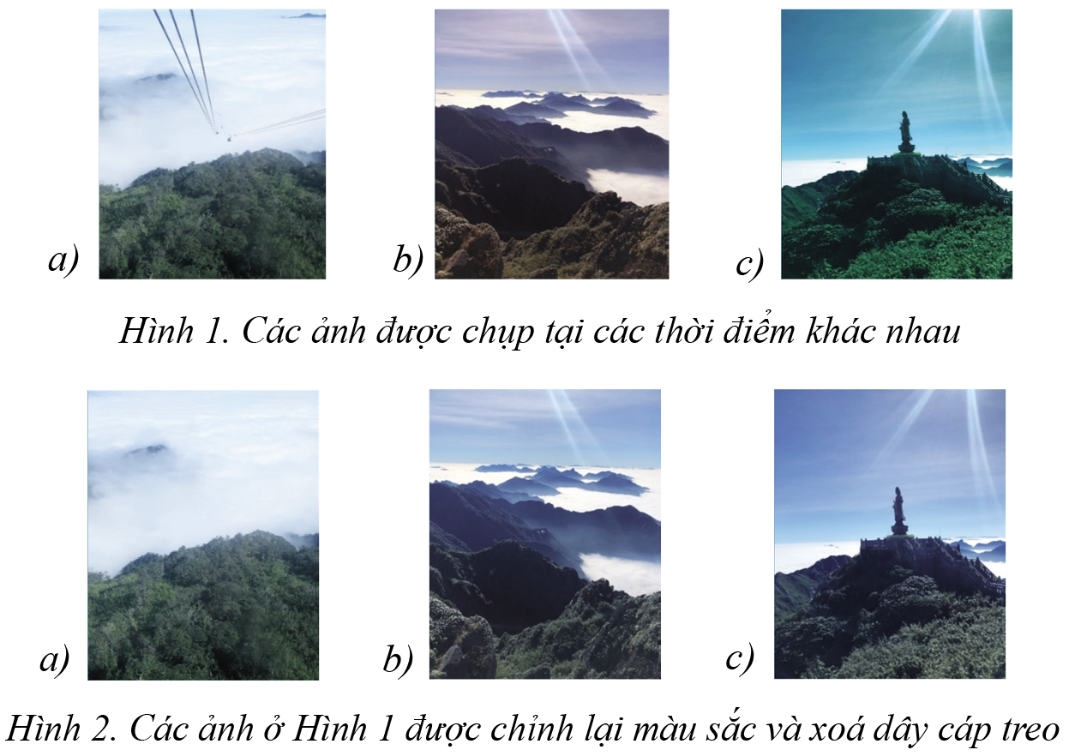

Thực hành theo nhóm
Hãy chọn một số bức ảnh về một chủ đề nào đó, ví dụ các ảnh chụp từ cáp treo lên đỉnh Phan Xi Păng (Hình 1). Sau đó, hiệu chỉnh màu sắc để có màu sắc tương đồng và tẩy xóa các chi tiết không mong đợi để được các ảnh như ở Hình 2.

Slide 7


Tiêu chí chấm điểm
Yêu cầu cần đạt | Điểm
Chỉnh sửa được giống ảnh mẫu | 2 điểm
Tạo được ảnh động | 1 điểm
Tốc độ ảnh động hợp lí | 2 điểm
Hình ảnh phù hợp | 2 điểm
Hiệu ứng hợp lí | 2 điểm
Ảnh động đẹp | 1 điểm

Slide 8


Cánh diều
Tin học ứng dụng 11
NHIỆM VỤ 2:
THỰC HÀNH TẠO PHIM
HOẠT HÌNH

Slide 9

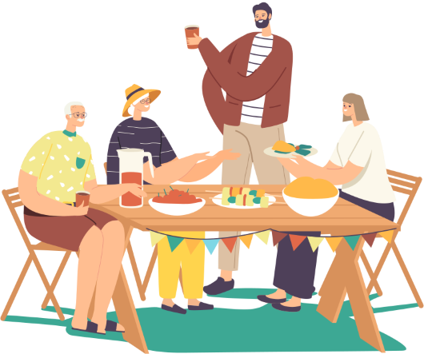



Thực hành theo nhóm
Nhiệm vụ: Em hãy tạo một đoạn phim hoạt hình với thời lượng khoảng 3 phút kể về một chuyến tham quan dã ngoại mà em ấn tượng nhất.

Slide 10


Yêu cầu cần đạt:
Đoạn phim hoạt hình gồm 3 cảnh: cảnh 1 gồm một số hình ảnh về phong cảnh buổi dã ngoại, cảnh 2 có hoạt động dã ngoại của học sinh, cảnh 3 là cảnh học sinh báo cáo, thảo luận kết quả thu được sau buổi dã ngoại. Có chuyển cảnh giữa các cảnh.
Cảnh 1 và 2 có nhạc nền. Cảnh 1 lấy một số hình ảnh được chỉnh sửa hoạt ảnh đã tạo trong bài thực hành số 1 ở trên. Phần báo cáo và thảo luận ở cảnh 3 có cả hội thoại âm thanh và văn bản.
Phim có tiêu đề, giới thiệu phần mở đầu phim và kết thúc phim.

Slide 11

Tiêu chí chấm điểm
Yêu cầu cần đạt | Điểm
Tạo được phim hoạt hình | 2 điểm
Đủ 3 cảnh phim như yêu cầu | 1 điểm
Thời lượng phim khoảng 3 phút | 2 điểm
Có tiêu đề, giới thiệu phần mở đầu phim và kết thúc phim | 2 điểm
Chọn hình ảnh, mẫu nhân vật hợp | 2 điểm
Chọn nhạc nền phù hợp | 1 điểm
Có hội thoại, âm thanh và văn bản | 1 điểm

Slide 12
Cánh diều
Vận dụng
Tin học ứng dụng 11
VẬN DỤNG
Mỗi nhóm (5 bạn) hãy tạo một đoạn video về một trong các chủ đề sau:
Lễ hội mùa thu.
Hội diễn văn nghệ chào mừng Ngày nhà giáo Việt Nam.
Giới thiệu một nhân vật lịch sử được yêu thích.
Học tập trong thời kì giãn cách xã hội (do có virus lây nhiễm trong cộng đồng).
Bảo vệ môi trường và chống biến đổi khí hậu.

Slide 13




Khởi động
Thực hành
Vận dụng
Hướng dẫn
Tin học ứng dụng 11
HƯỚNG DẪN VỀ NHÀ
01
02
03
Ôn lại kiến thức trong chủ đề E^{ict}
Hoàn thành bài tập vận dụng
Chuẩn bị bài sau: Chủ đề F^{ict} - Bài 1

Slide 14
Cánh diều
Tin học ứng dụng 11
BÀI HỌC KẾT THÚC,
HẸN GẶP LẠI CÁC EM!
Các em còn câu hỏi nào không?

